Slide 1

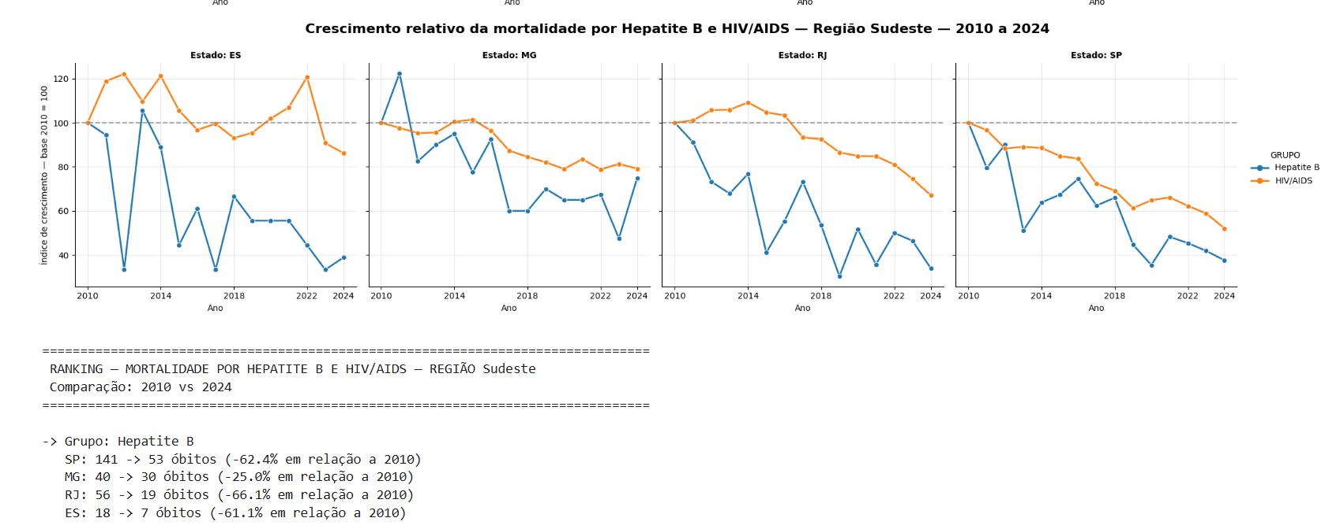

Uso do Kaglle e da linguagem Python na ánalie da mortalidade por hepatitte Be HIV/aids no Brasil
Maria Eduarda Batista da Silva
Amanda Correia Leite (Colaborador)
Isabela Pimenta Guimaraes Menezes (Colaborador)
Marcelo Vieira Filho (Colaborador)
Náthaly da Silva Xavier (Colaborador)
Marcos Rodrigo de Oliveira (Orientador)
ODS Categoria 3
INTRODUÇÃO
RESULTADOS E AÇÕES DESENVOLVIDAS
O Sistema de Informações sobre Mortalidade (SIM), disponibilizado pelo Departamento de Informática do Sistema Único de Saúde (DATASUS), constitui uma importante fonte de dados para investigar tendências de mortalidade e desigualdades regionais no Brasil (BRASIL, 2026). Entretanto, a utilização desses registros exige padronização, classificação das causas de óbito e avaliação da qualidade das informações, considerando possíveis diferenças de cobertura e completude entre regiões (LIMA et al., 2009; SZWARCWALD et al., 2014). Nesse contexto, a linguagem Python, associada a plataformas gratuitas de computação em nuvem, como o Kaggle, possibilita automatizar a extração, o processamento e a visualização de dados epidemiológicos. Essa abordagem favorece análises rápidas, rastreáveis e reprodutíveis, ampliando as possibilidades de aplicação dos dados públicos no ensino e na pesquisa em saúde.
A análise epidemiológica ecológica, descritiva e retrospectiva, com abordagem de série temporal (2010–2024), evidenciou diferenças regionais nos óbitos por HIV/aids e hepatite B. Para HIV/aids, observou-se redução no Sudeste e Sul e aumento no Norte e Nordeste. Para hepatite B, predominou a redução dos óbitos, com variações entre estados. Na figura 1 é possível observar os dados da região sudeste.
Como principal resultado metodológico, foi desenvolvido um pipeline automatizado em Python, executado na plataforma Kaggle, que permitiu extrair diretamente os arquivos oficiais do SIM/DATASUS, organizar os registros das 27 unidades federativas e gerar tabelas e gráficos comparativos. A automatização agilizou o processamento dos dados, reduziu intervenções manuais e favoreceu a rastreabilidade, a reprodutibilidade e a atualização das análises. Os resultados demonstram a aplicabilidade de ferramentas gratuitas na investigação epidemiológica e na identificação de desigualdades regionais em saúde pública. Os resultados de todas as UFs podem ser consultada e utilizadas a partir do Github:
https://github.com/14marcos1/pibicjr/blob/main/SIA_2026_HIV_HEPATITES.ipynb.
Figura 1 – Evolução relativa do número de óbitos por hepatite B e HIV/aids nos estados da região Sudeste do Brasil, entre 2010 e 2024.
OBJETIVOS
Desenvolver e demonstrar um fluxo de análise no Kaggle, utilizando Python, para obter, organizar e representar os óbitos por hepatite B e HIV/aids nas unidades federativas brasileiras, entre 2010 e 2024.
MATERIAL E MÉTODOS
Estudo epidemiológico descritivo, ecológico e retrospectivo, com análise de série temporal (2010–2024), utilizando dados secundários do SIM/DATASUS. Os registros foram obtidos por unidade federativa (UF), considerando a causa básica de óbito: hepatite B (B16, B17.0, B18.0 e B18.1) e HIV/aids (B20–B24). Os scripts em Python foram desenvolvidos com auxílio da inteligência artificial generativa Gemini (Google), para conversão de arquivos DBC/DBF, agrupamento dos óbitos e elaboração de gráficos. Os códigos e resultados foram submetidos à conferência pelos pesquisadores. Foram utilizadas as bibliotecas pandas, NumPy e Matplotlib (McKINNEY, 2010; HARRIS et al., 2020). Os resultados expressam números absolutos de óbitos, sem padronização populacional.
Fonte dos gráficos: SIM/DATASUS; processamento próprio em Python. Comparação de números absolutos.
CONCLUSÕES
O fluxo de trabalho permitiu sistematizar arquivos do SIM e visualizar diferenças regionais entre 2010 e 2024. A análise demonstrou a utilidade didática do Kaggle e do Python para pesquisa reprodutível em saúde pública. As variações nas contagens não representam, isoladamente, mudança no risco de morte: recomenda-se calcular taxas e avaliar a qualidade dos registros antes de interpretar tendências epidemiológicas.
APOIO FINANCEIRO
REFERÊNCIAS BIBLIOGRÁFICAS
1. BRASIL. Ministério da Saúde. Sistema de Informação sobre Mortalidade (SIM). Portal de Dados Abertos do SUS. Disponível em: https://dadosabertos.saude.gov.br/dataset/sim. Acesso em: 9 out. 2026.
2. LIMA, C. R. A. et al. Revisão das dimensões de qualidade dos dados e métodos aplicados na avaliação dos sistemas de informação em saúde. Cadernos de Saúde Pública, v. 25, n. 10, p. 2095–2109, 2009. DOI: 10.1590/S0102-311X2009001000002.
3. SZWARCWALD, C. L. et al. Correction of vital statistics based on a proactive search of deaths and live births: evidence from a study of the North and Northeast regions of Brazil. Population Health Metrics, v. 12, artigo 16, 2014. DOI: 10.1186/1478-7954-12-16.
4. McKINNEY, W. Data structures for statistical computing in Python. Proceedings of the 9th Python in Science Conference, p. 56–61, 2010. DOI: 10.25080/MAJORA-92BF1922-00A.
5. HARRIS, C. R. et al. Array programming with NumPy. Nature, v. 585, p. 357–362, 2020. DOI: 10.1038/s41586-020-2649-2.

